Slide 1
CNAIR SA
OPORTUNITATI DE DEZVOLTARE PROFESIONALA
IUNIE 2020

Slide 2
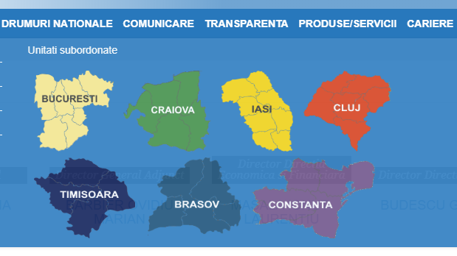
STRUCTURA ORGANIZATORICA A CNAIR SA
C.N.A.I.R – SA are în structura sa urmatoarele unitati si subunitati:
· C.N.A.I.R. SA – Central;
· 7 subunitati, fara personalitate juridica, denumite Directii Regionale de Drumuri si Poduri
· un Centru de Studii Tehnice, Rutiere si Informatice (CESTRIN);
· 45 de Sectii de Drumuri Nationale si 318 districte;
· Agentii de Control si Incasare (ACI), Agentii de Incasare (AI), Centre de Intretinere si Coordonare (CIC).

Slide 3
Viziune integrata asupra proiectelor:
PROIECTARE
IMPLEMENTARE
CALITATEA LUCRARILOR
CONCORDANTA CU POLITICA DE MEDIU
PERIOADA DE GARANTIE
INTRETINERE SI OPERARE

Slide 4
PRINCIPALELE DIRECTII ALE COMPANIEI
DE LA IDEE LA SUCCES!
PREGATIRE (PROIECTARE)
ELABORARE STUDIU DE FEZABILITATE SAU
ELABORARE STUDIU DE FEZABILITATE SI PROIECT TEHNIC
IMPLEMENTARE
CONTRACT PROIECTARE SI EXECUTIE SAU
CONTRACT EXECUTIE LUCRARI
INTRETINERE SI OPERARE
INTRETINERE PERIODICA
ACTIVITATE DE DESZAPEZIRE

Slide 5
DEZIDERAT
CONTROL ASUPRA CALITATII FAZEI DE PROIECTARE;
CONTROL ASUPRA CALITATII FAZEI DE IMPLEMENTARE;
MANAGEMENT CONTRACTUAL “REAL TIME”;
IMPLICARE SI MOTIVARE PERSONAL.
INTRETINERE SI OPERARE – ULTERIOR PERIOADEI DE GARANTIE,
FINALITATE:
SATISFACTIA UTILIZATORULUI SI O INFRASTRUCTURA DE CALITATE
MANDRIA DE A FI “DRUMAR”

Slide 6
Care este ciclul unui proiect?
Sursa de finantare
Corelarea cu politicile de dezvoltare
Tema de proiectare
Elaborare studiu de fezabilitate (aprobare indicatori tehnico – economici/ expropriere coridor/ descarcare arheologica/ studii geotehnice);
Elaborare proiect tehnic
Executie lucrari/ derulare contracte de supervizare
Verificarea calitatii lucrarilor
Receptia lucrarilor
Intretinere si operare

Slide 7
Management de proiect - PRINCIPIILE IMPLEMENTARII UNUI PROIECT
PROIECTARE
- DIRECTIA TEHNICA
APROBARE INDICATORI TEHNICO – ECONOMICI
- DIRECTIA JURIDICA
DERULARE PROCEDURI DE LICITATIE
-DIRECTIA ACHIZITII PUBLICE
IMPLEMENTARE PROIECT (CONTRACTE EXECUTIE, SUPERVIZARE)
- DIRECTIA IMPLEMENTARE PROIECTE
TEREN LIBER DE SARCINI
- DEPARTAMENT EXPROPRIERI, AVIZE, ACORDURI, AUTORIZATII, DESCARCARE ARHEOLOGICA
OPERARE
- DIRECTIA INTRETINERE SI ADMINISTRAREA INFRASTRUCTURII RUTIERE
VERIFICAREA CALITATII LUCRARILOR
- DIRECTIA CALITATE
OBTINEREA FINANTARII
- DEPARTAMENT OBTINERE FINANTARI

Slide 8
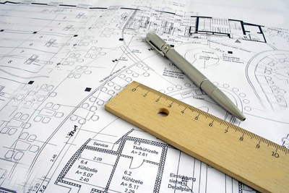
PASIONAT DE PROIECTARE?
DEPARTAMENT DEDICAT DE PROIECTARE FUNCTIONAL IN CADRUL DIRECTIEI TEHNICE
MANAGEMENTUL CONTRACTELOR DE PRESTARI SERVICII PROIECTARE
IMPLICARE CONSTANTA IN ETAPA DE IMPLEMENTARE

Slide 9
TE DEFINESTE ACTIUNEA?
OFITER DE PROIECT IMPLICAT IN MANAGEMENTUL CONTRACTELOR DE EXECUTIE/ PROIECTARE SI EXECUTIE;
PREZENTA IN SANTIER
UNITATI DE IMPLEMENTARE A PROIECTELOR DEDICATE FUNCTIONALE IN CADRUL DIRECTIEI DE IMPLEMENTARE A PROIECTELOR

Slide 10
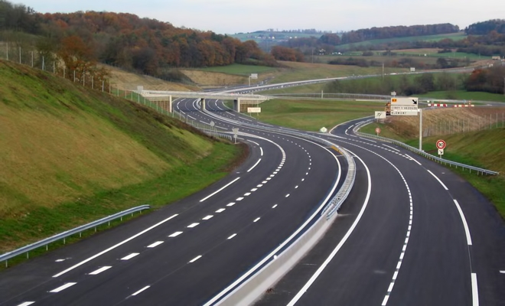
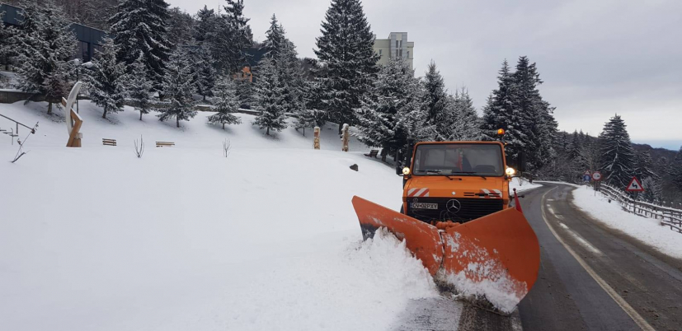
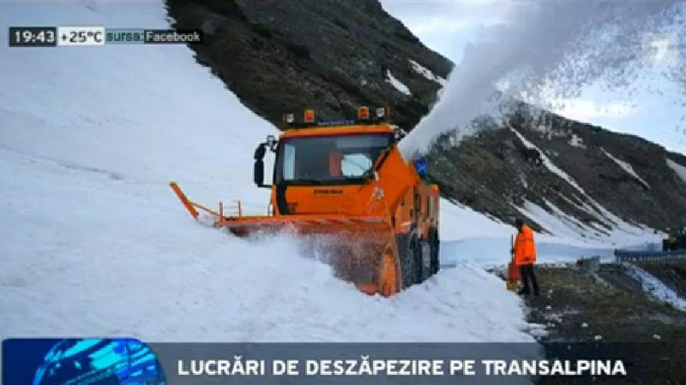
IMPLICARE?
OFITER DE PROIECT IMPLICAT IN MANAGEMENTUL ACTIVITATII DE INTRETINERE/ DESZAPEZIRE
PREZENTA IN SANTIER
STRUCTURI DEDICATE, FUNCTIONALE IN CADRUL DIRECTIEI DE INTRETINERE SI ADMINISTRARE A RETELEI RUTIERE

Slide 11
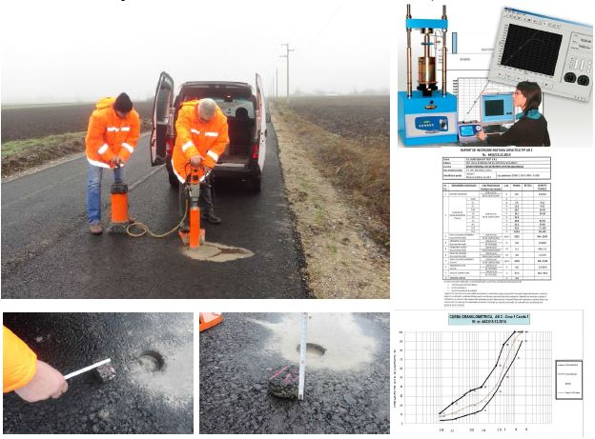
IMPLICARE?
TESTAREA CALITATII LUCRARILOR
PREZENTA IN SANTIER/ VIZITE INOPINATE
STRUCTURI DEDICATE, FUNCTIONALE IN CADRUL DIRECTIEI DE CALITATE SI A CENTRULUI DE STUDII IN DOMENIUL RUTIER (CESTRIN)

Slide 12
FINANTAREA PROIECTELOR?
PARTENERIATE PENTRU FINANTARE NERAMBURSABILA (FONDURI EUROPENE)
4 MLD. EURO PENTRU PROIECTE DE INFRASTRUCTURA RUTIERA (2014-2020)
PARTENERIATE PENTRU FINANTARE RAMBURSABILA (FONDURI IFI)
STRUCTURI DEDICATE, FUNCTIONALE IN CADRUL
DIRECTIEI ECONOMICE SI FINANCIARE ;
DEPARTAMENTUL OBTINERE FINANTARI

Slide 13
Profil “drumar”
competenta;
Adaptabilitate;
Deschidere
Implicare;
Pro-activ;
Performanta;
“on-going learning activity” - noi solutii, noi performante.
Recrutare de personal: www.cnadnr.ro/ sectiunea CARIERE

Slide 14
Cnair sa – un reper pentru viitoarele generatii de ingineri?
Proiecte de aprox. 7 mld. EURO aflate in diferite faze (proiectare, licitatii, Implementare, etc);
O infrastructura rutiera in continua dezvoltare;
Nevoia de personal dedicat profesiei ;

Slide 15
DEDICAT MESERIEI CU UN SCOP
O ROMANIE ACCESIBILA, UN REPER PENTRU DEZVOLTAREA TURISTICA, ECONOMICA SI REGIONALA

Slide 16
VIITORUL SUNA BINE… MESAJUL DIRECTORULUI GENERAL AL CNAIR SA
“Am demarat această procedură de selecție în mod transparent, conform legislației în vigoare și îmi doresc ca la aceste concursuri, precum și la cele viitoare, să se înscrie cât mai mulți candidați bine pregătiți. Am speranța că noii noștri colegi, ingineri specialiști, vor realiza proiecte importante de infrastructura rutieră și vor aduce plusvaloare companiei.
Avem nevoie si de tineri si de oameni cu experiență care să se implice concret și asumat, să ia decizii responsabile.’’ a declarat Mariana Ioniță, Director General al CNAIR.

Slide 17
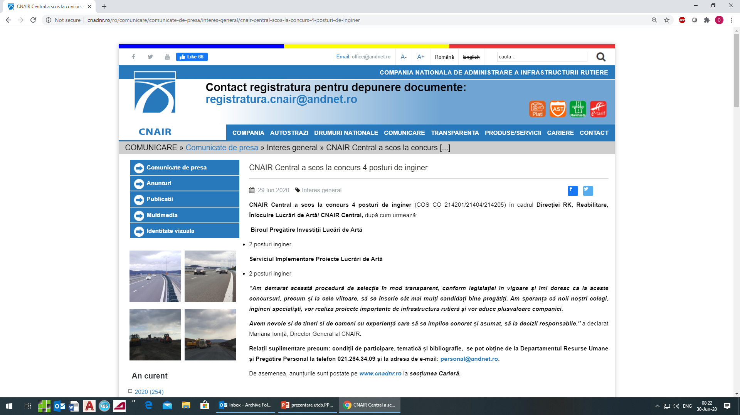
TRANSPARENTA IN RECRUTARE

Slide 18
Va multumim pentru atentie si
va asteptam in numar cat mai mare
pentru a va impartasi tainele meseriei de
“DRUMAR”!
CNAIR SA

